Slide 1
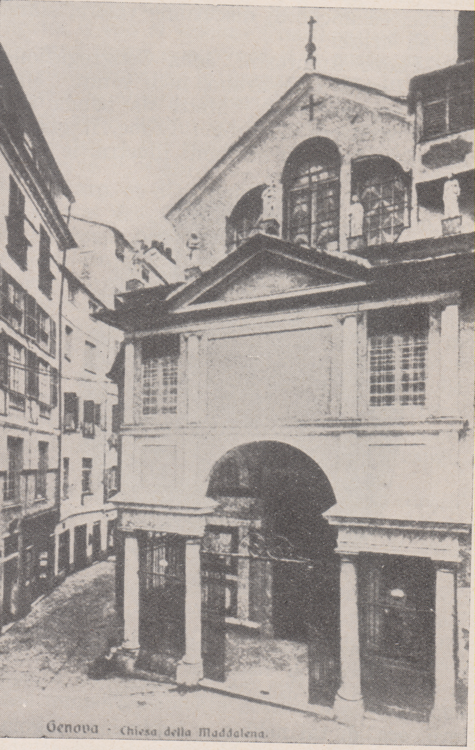
Da Riv. Fasc. 123

Slide 3
Genova, Maddalena, Pianta della chiesa e della casa dei Padri

Slide 4
Altare maggiore parato a festa

Slide 5
Cappella di Nostra Signora di Loreto

Slide 6
Cappella del SS.mo Crocifisso e S. Girolamo, parata per la festa

Slide 7
Madonna di Luca Cambiaso

Slide 8
Altare di Nostra Signora di Loreto

Slide 9
San Girolamo Emiliani

Slide 10
S.Mr aria di Porta Salva, detta Madonna della Stella

Slide 12
E. Burlando, S. Maria Maddalena

Slide 13
E. Burlando, San Girolamo Emiliani

Slide 14
P. Barbagelata Luigi

Slide 15
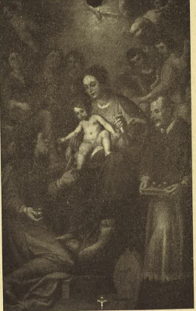
Bernardo Castello, 1624, la Vergine fra un concerto d’Angeli, S. M. Maddalena e S. Nicolò di Bari

Slide 16
P. Nicolò Biagi

Slide 17
Telanell’altare della sacrestia, di autore ignoto, da alcuni attribuito al Van Dyck.

Slide 18
Altare del SS.mo Crocifisso con San Girolamo

